Slide 1

Biện pháp tu từ chơi chữ
Thực hành tiếng Việt
Giáo Viên: Lưu Thanh Huyền

Slide 2
Hoạt động mở đầu

Slide 3






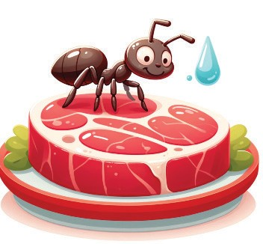
Em hiểu nghĩa các từ đồng âm trong ví dụ sau như thế nào?
1.
Từ bò(1) là động từ, chỉ hoạt động di chuyển từ vị trí này sang vị trí khác.
2.
Con kiến bò đĩa thịt bò.
Từ bò (2) là danh từ chỉ một loại thực phẩm.
Con kiến bò(1) đĩa thịt bò(2).

Slide 4
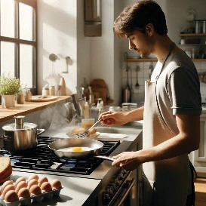
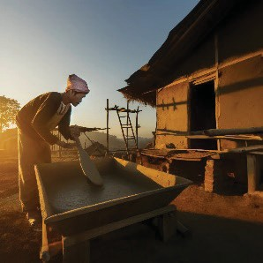

Em hiểu nghĩa các từ đồng âm trong ví dụ sau như thế nào?
Bác
+ Từ bác (1) là một từ dùng để xưng hô.
+ Từ bác (2) là động từ, chỉ hành động làm trứng chín bằng cách đun nhỏ lửa và quấy cho đến khi sền sệt.
=> Các trường hợp trên là ví dụ của biện pháp tu từ chơi chữ.
Tôi
Bác bác trứng, tôi tôi vôi.
+ Từ tôi (1) là từ cá nhân dùng để tự xưng với người ngang hàng.
+ Từ tôi (2) là động từ, chỉ hành động đổ nước vào làm cho tan vôi sống.
Bác (1) bác (2) trứng,
tôi (1) tôi (2) vôi.

Slide 5

Hoạt động mở đầu
HS nghe bài hát Con cua đá (Phan Ngạn, Ngọc Cừ)
01
02
Trong bài hát có từ nào sử dụng lối nói lái?
Nói lái như vậy có tác dụng gì?

Slide 6


Hoạt động mở đầu
Lối nói lái được thể hiện ở câu hát: Cồn Cỏ ấy có con cá đua là con cua đá.
→ Dí dỏm, vui tươi

Slide 7
Hình thành kiến thức

Slide 8
I
Tri thức tiếng Việt

Slide 9



I. Tri thức tiếng Việt
HS đọc Tri thức ngữ văn trong SGK (tr. 40); đọc khung Một số cách chơi chữ thường gặp trong SGK (tr. 44 − 45) để thảo luận, vẽ sơ đồ tư duy.

Slide 10
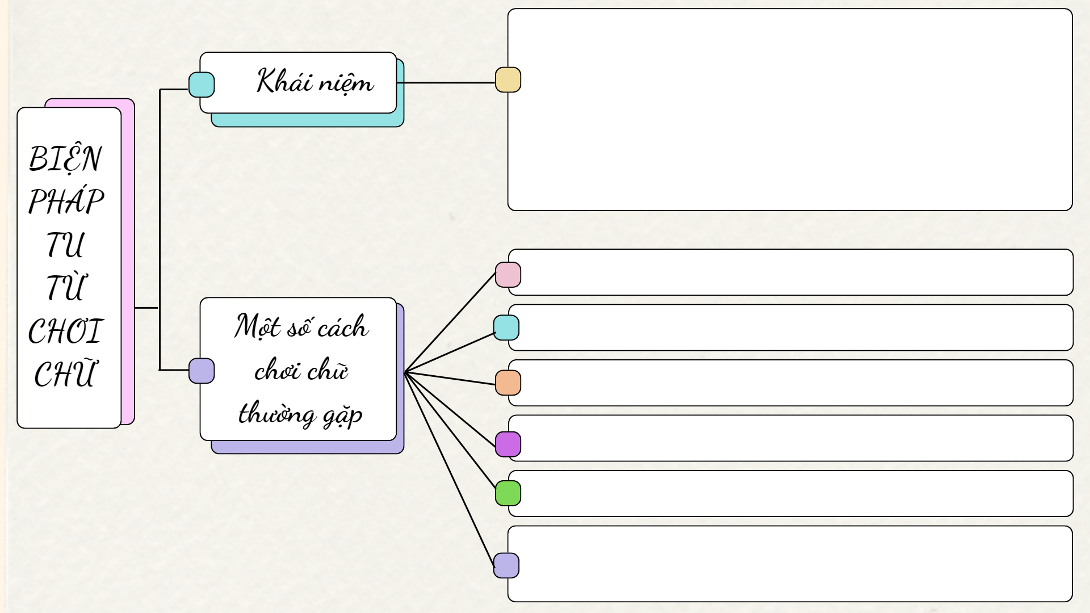

Slide 11
Chơi chữ là biện pháp tu từ vận dụng các đặc điểm ngữ âm, ngữ nghĩa hoặc quy tắc kết hợp từ ngữ một cách khéo léo, sáng tạo nhằm đem lại những liên tưởng bất ngờ, thú vị cho người đọc (người nghe).
Dùng từ đồng âm
Dùng từ gần âm (trại âm).
Dùng lối điệp âm.
Dùng lối nói lái.
Dùng từ trái nghĩa.
Dùng từ đồng nghĩa, gần nghĩa hoặc cùng trường nghĩa.

Slide 12
Hoạt động luyện tập

Slide 13
1
Bài tập 1

Slide 14

Bài tập 1
Biện pháp tu từ
Biện pháp dùng từ đồng âm:
+ chín (1) là tính từ chỉ khả năng nắm chắc, tinh thông, kĩ lưỡng, đầy đủ mọi khía cạnh;
+ chín (2) là danh từ chỉ số lớn nhất có một chữ số trong dãy số tự nhiên, tượng trưng cho ý nghĩa là nhiều.
Chỉ ra và nêu tác dụng của biện pháp tu từ trong các trường hợp dưới đây:
a. Một nghề cho chín còn hơn chín nghề. (Tục ngữ)
Tác dụng
làm phong phú cho tư duy (cùng một âm đọc nhưng có thể là những từ khác nhau, biểu thị các ý nghĩa khác nhau).

Slide 15
Bài tập 1
Biện pháp tu từ
Biện pháp dùng từ đồng âm kết hợp với đồng nghĩa:
+ phụ là một yếu tố Hán Việt có nghĩa là cha, đồng âm với phụ trong từ đậu phụ;
+ mẫu là một yếu tố Hán Việt có nghĩa là mẹ, đồng âm với mẫu trong từ ích mẫu.
Chỉ ra và nêu tác dụng của biện pháp tu từ trong các trường hợp dưới đây:
b. Nấu đậu phụ cho cha ăn
Sắc ích mẫu cho mẹ uống.
(Câu đối)
Tác dụng
vừa giúp làm phong phú tư duy (kiến thức về các yếu tố Hán Việt đồng âm), vừa tạo nên sự ý vị, hấp dẫn cho lời nói (tên các thức bồi bổ cho cơ thể lại chứa yếu tố mang ý nghĩa gợi nhớ tới cha mẹ).

Slide 16
Bài tập 1
Biện pháp tu từ
Biện pháp dùng từ cùng trường nghĩa kết hợp từ đồng âm:
+ cáo (con cáo) cùng trường nghĩa với mèo (con mèo) để chỉ những loài thú, đồng thời đồng âm với cáo trong từ mắt cáo (chỉ các lỗ trống được tạo ra bởi các nan đan lại với nhau của bờ giậu);
+ tôm (con tôm) cùng trường nghĩa với tép (con tép) để chỉ những loài sống ở dưới nước, đồng thời đồng âm với tôm trong cụm từ lòng tôm (chỉ hình dáng lõm, võng xuống của lòng rổ).
Chỉ ra và nêu tác dụng của biện pháp tu từ trong các trường hợp dưới đây:
c. Giậu rào mắt cáo, mèo chui lọt
Rổ rức lòng tôm, tép nhảy qua. (Nguyễn Huy Lượng)
Tác dụng
vừa giúp làm phong phú tư duy (liên tưởng các từ gần âm trong cùng một trường nghĩa), vừa tạo nên sự hấp dẫn cho lời nói (tên các sự vật có âm gần với tên các con vật; sự vật đó được tạo ra để ngăn trở con vật nhưng lại không phát huy được công năng của nó: giậu rào mắt cáo (nan cài rất mau) mà không ngăn được mèo chui qua; rổ nức lòng tôm (lòng rổ nức rất sâu) mà vẫn không ngăn được tép nhảy ra ngoài).

Slide 17
Bài tập 1
Biện pháp tu từ
Biện pháp dùng kết hợp từ trái nghĩa với từ đồng âm:
+ bánh cả thúng (ý nói là có nhiều bánh) nhưng tên sự vật là bánh ít, đồng âm với từ ít (trái nghĩa với nhiều);
+ trầu cả khay (ý nói là có nhiều trầu) nhưng tên sự vật là trầu không, đồng âm với từ không (trái nghĩa với có).
Chỉ ra và nêu tác dụng của biện pháp tu từ trong các trường hợp dưới đây:
d. Bánh cả thùng sao gọi là bánh ít?
Trầu cả khay sao gọi là trầu không?
(Ca dao)
Tác dụng
vừa giúp làm phong phú tư duy (tương tự như trường hợp câu c), vừa tạo nên sự hấp dẫn cho lời nói (lời nói tưởng như vô lí mà thực ra là có lí).

Slide 18
Bài tập 1
Biện pháp tu từ
Biện pháp dùng từ cùng trường nghĩa:
các từ nếp, xôi, gạo, cơm đều là những danh từ có liên quan đến cây lúa.
Chỉ ra và nêu tác dụng của biện pháp tu từ trong các trường hợp dưới đây:
e. Thấy nếp thì lại thèm xôi
Ngồi bên thùng gạo nhớ nồi cơm thơm.
(Ca dao)
Tác dụng
giúp tạo nên sự ý vị, hấp dẫn cho lời nói (những sản vật của nền nông nghiệp lúa nước cùng được nhắc đến trong câu ca dao một cách thân thương).

Slide 19
Bài tập 1
Biện pháp tu từ
Biện pháp dùng từ đồng âm:
đá là động từ chỉ hành động dùng chân tác động lên một đối tượng nào đó, đồng âm với đá là danh từ chỉ một loại chất rắn tồn tại nhiều trong vỏ Trái Đất.
Chỉ ra và nêu tác dụng của biện pháp tu từ trong các trường hợp dưới đây:
g. Con ngựa đá con người đá, con ngượi đá không đá con ngựa. (Vế đối cổ)
Tác dụng
vừa giúp làm phong phú tư duy (buộc người nghe phải suy nghĩ để hiểu lời nói đang diễn tả điều gì), vừa tạo nên sự hấp dẫn cho lời nói (lời nói thoạt nghe khó hiểu, như một câu đố; nhưng khi nhận ra hiện tượng đồng âm thì lại thấy ý nghĩa rất giản dị).

Slide 20
Bài tập 1
Biện pháp tu từ
Biện pháp dùng từ đồng âm kết hợp từ cùng trường nghĩa: các địa danh và nhân danh là chợ Đồng Nai, Bến Nghé, anh Hươu chứa các tiếng đồng âm với hươu, nai, nghé là những từ chỉ các loài động vật; các từ hươu, nai, nghé, bò cùng trường nghĩa, đều là những danh từ chỉ các loài động vật bốn chân.
Chỉ ra và nêu tác dụng của biện pháp tu từ trong các trường hợp dưới đây:
h. Anh Hươu đi chợ Đồng Nai
Bước qua Bến Nghé, ngồi nhai thịt bò.
(Ca dao)
Tác dụng
giúp tạo nên sự ý vị, hấp dẫn cho lời nói (các địa danh có âm đọc gần với tên các loài vật).

Slide 21
Bài tập 1
Biện pháp tu từ
Biện pháp dùng lối nói lái: cá đối/ cối đá; mèo cái/ mái kèo.
Chỉ ra và nêu tác dụng của biện pháp tu từ trong các trường hợp dưới đây:
i. Con cá đối bỏ vào trong cối đá;
Con mèo cái nằm trên mái kèo.
Trách cha mẹ em nghèo, anh nỡ phụ duyên em.
(Ca dao)
Tác dụng
vừa giúp làm phong phú tư duy (lời nói khiến người nghe phải suy ngẫm lí do vì sao các con vật lại ở vị trí ấy), vừa tạo nên sự hấp dẫn cho lời nói (mối liên hệ thú vị giữa tên gọi các con vật với vị trí chúng hiện diện).

Slide 22
Bài tập 1
Biện pháp tu từ
Biện pháp dùng từ đồng âm:
+ từ dầu chỉ một loại nhiên liệu, đồng âm với từ dầu để chỉ một loại dược phẩm;
+ từ bắp (còn gọi là ngô) chỉ một loại lương thực, đồng âm với từ bắp (trong bắp chuối) để chỉ hoa chuối khi các cánh còn cuộn tròn, chưa nở;
+ từ than là danh từ chỉ một loại nhiên liệu, thường có màu đen, đồng âm với từ than là động từ chỉ hành động thốt lên thành lời về nỗi khổ, nỗi bất hạnh của mình.
Chỉ ra và nêu tác dụng của biện pháp tu từ trong các trường hợp dưới đây:
k. Một trăm thứ dầu, dầu xoa không ai thắp;
Một trăm thứ bắp, bắp chuối chẳng ai rang;
Một trăm thứ than, than thân không ai quạt;
Một trăm thứ bạc, bạc tình chẳng ai mua.
(Ca dao)
Tác dụng
vừa giúp làm phong phú tư duy (mở rộng liên tưởng về các từ đồng âm), vừa tạo nên sự ý vị, hấp dẫn cho lời nói (tạo sự bất ngờ).

Slide 23
II
Bài tập 2

Slide 24

Bài tập 2
Nêu một trường hợp (trong giao tiếp hàng ngày hoặc trong tác phẩm văn học) có sử dụng biện pháp tu từ chơi chữ. Biện pháp tu từ chơi chữ được sử dụng trong trường hợp đó có tác dụng gì?

Slide 25
Ví dụ
Biện pháp tu từ
Biện pháp dùng từ cùng trường nghĩa (xuân, hạ, thu, đông chỉ 4 mùa) kết hợp từ đồng âm (Hạ (địa danh), thu (loài cá), đông (đông đúc, nhiều người).
Mùa xuân em đi chợ Hạ/ Mua cá thu về, chợ hãy còn đông.
(Ca dao)
Tác dụng
vừa giúp làm phong phú tư duy (liên tưởng các từ gần âm trong cùng một trường nghĩa), vừa tạo nên sự bất ngờ cho lời nói (tên các mùa đồng âm với tên chợ, tên loài vật).

Slide 26
Ví dụ
Biện pháp tu từ
Biện pháp dùng từ đồng nghĩa: địa (trong tên cây thục địa) đồng nghĩa với đất, thiên (trong tên loài cỏ chỉ thiên) đồng nghĩa với trời.
Rắn hổ đất leo cây thục địa/ Ngựa nhà trời ăn cỏ chỉ thiên. (Ca dao)
Tác dụng
giúp làm phong phú tư duy (liên tưởng ý nghĩa của các thành tố trong tên các loài sinh vật), vừa tạo nên sự thú vị cho lời nói (sự tương tác giữa con vật với loài cây có danh xưng chứa thành tố đồng nghĩa với từ/ cụm từ chỉ con vật đó).

Slide 27
HOẠT ĐỘNG VẬN DỤNG

Slide 28


Xác định biện pháp tu từ chơi chữ trong các trường hợp sau và nêu tác dụng của biện pháp này:
a. Nhớ nước đau lòng, con quốc quốc, Thương nhà mỏi miệng cái gia gia. ( Bà Huyện Thanh Quan, Qua Đèo Ngang)
b. Con cá đối nằm trong cối đá Mèo đuôi cụt nằm mút đuôi kèo Anh mà đối đặng, dẫu anh nghèo em cũng ưng. ( Ca dao)
c. Tiệm bánh mì chả nóng ế khách vì bán bánh mì chả nóng
Nguyễn Nhâm
Zalo: 0981.713.891

Slide 29
Xác định biện pháp tu từ chơi chữ trong các trường hợp sau và nêu tác dụng của biện pháp này:
a. Nhớ nước đau lòng, con quốc quốc, Thương nhà mỏi miệng cái gia gia. ( Bà Huyện Thanh Quan, Qua Đèo Ngang)
b. Con cá đối nằm trong cối đá Mèo đuôi cụt nằm mút đuôi kèo Anh mà đối đặng, dẫu anh nghèo em cũng ưng. ( Ca dao)
c. Tiệm bánh mì chả nóng ế khách vì bán bánh mì chả nóng
Ngữ liệu này sử dụng biện pháp chơi chữ dựa trên hiện tượng đồng âm: chả₁ – một món ăn và chả₂ – “không”
=> khiến cho cách diễn đạt trở nên thú vị, hấp dẫn.
tác giả đã sử dụng biện pháp tu từ chơi chữ dựa trên hiện tượng đồng âm “quốc quốc” (chim cuốc – nước), hiện tượng gần âm “gia gia (da da) (chim đa đa – nhà)
=> mục đích tạo ra ý nghĩa bất ngờ, thú vị, làm tăng sức hấp dẫn cho VB
tác giả đã sử dụng biện pháp tu từ chơi chữ dựa trên hiện tượng nói lái cá đối – cối đá, mèo đuôi cụt – mút đuôi kèo.
=> Biện pháp này có tác dụng tạo ra những liên tưởng bất ngờ, thú vị, gây ấn tượng cho người đọc.

